Slide 2
ИНФОРМАЦИЯ
обработка
хранение
передача

Slide 3
хранение
Внешняя память
Внутренняя память(оперативная)

Slide 4
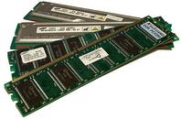
Оперативная память работает только в период работы компьютера, отключение электроэнергии приводит к потере информации.

Slide 5
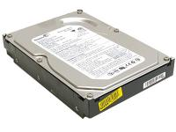
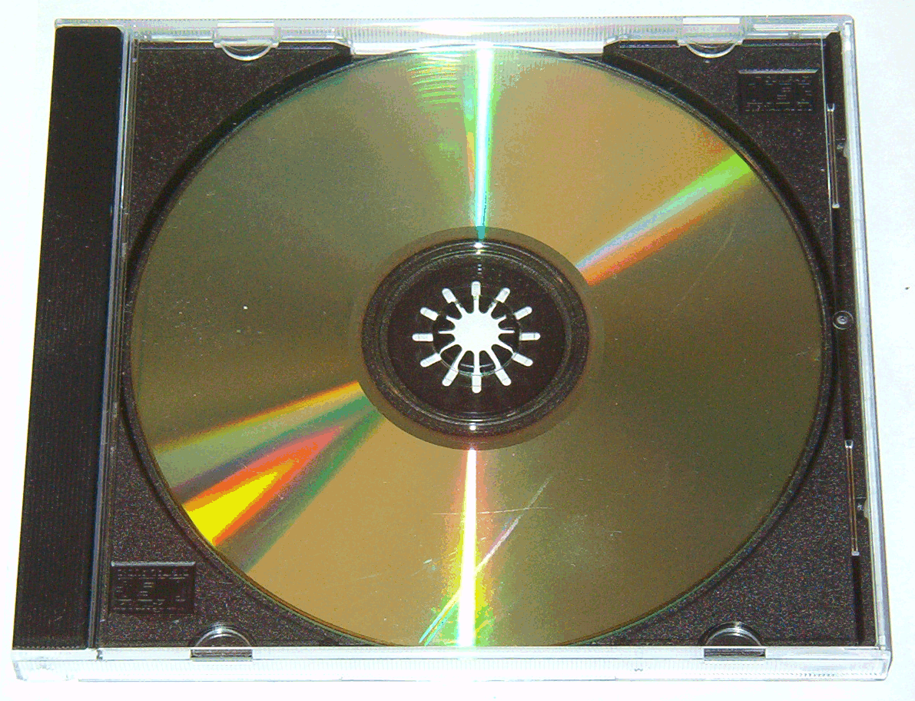
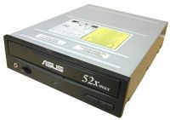
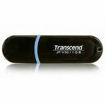
Жесткий диск (винчестер)
2. CD- или DVD- ДИСКИ
(CD-ROM пишет только CD диски, читает и CD и DVD. DVD-ROM читает и пишет, и CD и DVD диски)
3. USB-флеш-накопитель

Slide 6
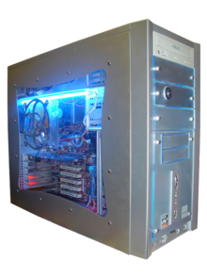
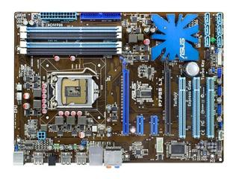
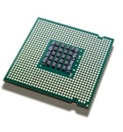
Обработка
Процессор – устройство, выполняющее обработку данных и управляющее ПК.

Slide 7
ПЕРЕДАЧА ИНФОРМАЦИИ
Устройства вывода
Устройства ввода
Устройства ВВОДА–ВЫВОДА

Slide 8
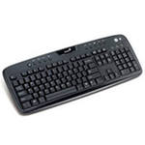
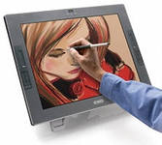
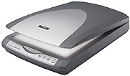
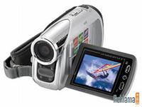

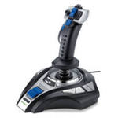
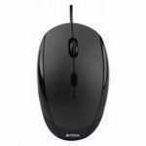
Устройства ввода информации
Клавиатура – устройство ввода текстовой и числовой информации.
Графический планшет – устройство для рисования и ввода рукописного текста.
Сканер – устройство для преобразования графической информации из аналоговой формы в цифровую.
Цифровая камера – устройство для получения фото и видео непосредственно в цифровом формате.
Микрофон – устройство для перевода звука из аналоговой формы в цифровую.
Мышь, джойстик – манипуляторы.

Slide 9
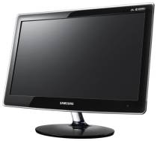
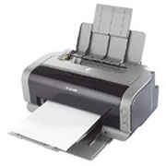
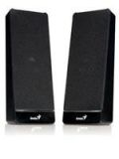

Устройства вывода информации
Монитор – устройство для вывода текстовой, числовой и графической информации.
Принтер – устройство для вывода на бумагу текстовой, числовой и графической информации.
Акустические колонки и наушники – устройства для вывода звука.

Slide 10
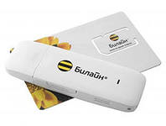
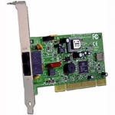
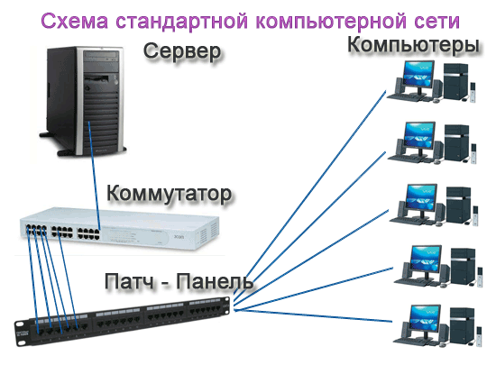
Устройства ВВОДА–ВЫВОДА ИНФОРМАЦИИ
МОДЕМ
ЛОКАЛЬНАЯ СЕТЬ

Slide 11
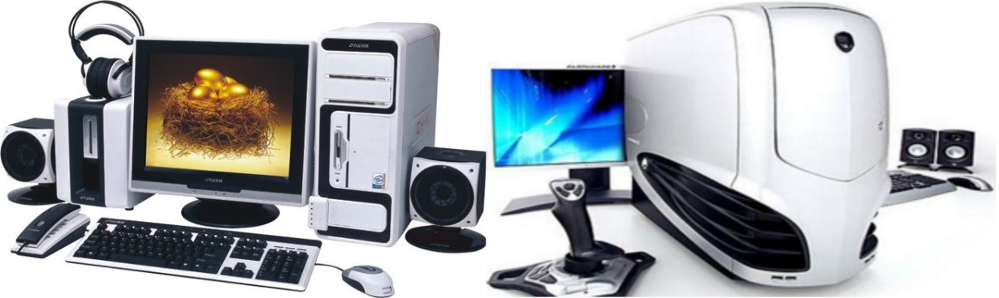
Компьютер – совокупность средств и устройств, предназначенных для хранения, обработки и передачи информации.

Slide 12
